Slide 1

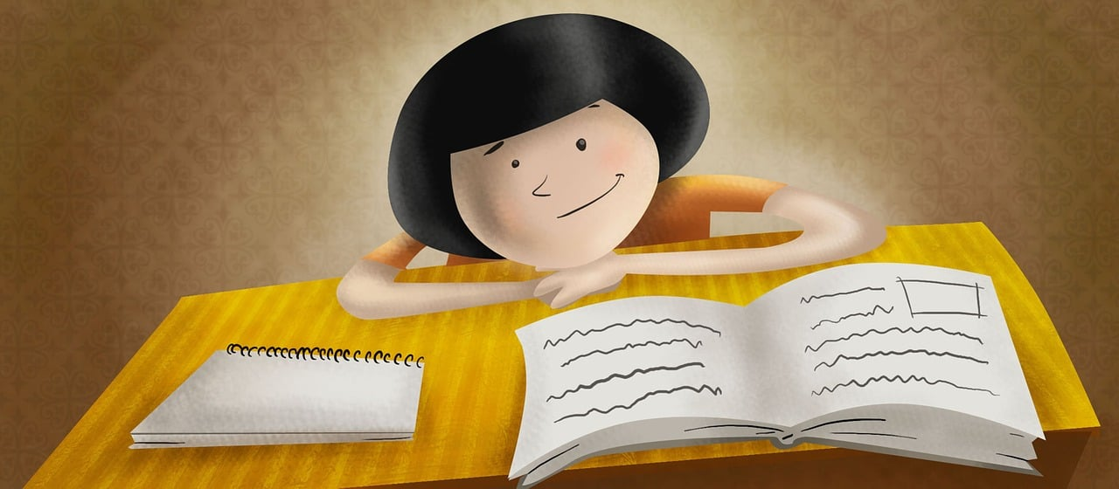
Talking about things and things to do
Ich kann das!
grün
Phonics, Vocabulary
and Grammar revision
Term 2 Week 9
Notes:
Artwork by Steve Clarke. Pronoun pictures from NCELP (www.ncelp.org). All additional pictures selected from Pixabay and are available under a Creative Commons license, no attribution required.
Phonics: revisit SSC [ä] [ö] [ü] [au] [eu | äu] [sch] [sp] [st] [s-] [-s-] [ß] [ss] [-s]
Vocabulary: revisit words from term 2
Revisit 1: Uhr3 [348] spät [169] um1 [44] zusammen [533] Revisit numbers 1-12
Revisit 2: liegen [107] Berg [934] Dorf [959] Europa [294] Haus [147] Leute [224] Meer [854] See [1317] Wetter [1881] kalt [887] da [48] dort [139] hier [68] links [893] oben [417] rechts [829] unten [710]
Jones, R.L & Tschirner, E. (2019). A frequency dictionary of German: Core vocabulary for learners. London: Routledge.
The frequency rankings for words that occur in this PowerPoint which have been previously introduced in these resources are given in the SOW and in the resources that first
introduced and formally re-visited those words.
For any other words that occur incidentally in this PowerPoint, frequency rankings will be provided in the notes field wherever possible.
1

Slide 2







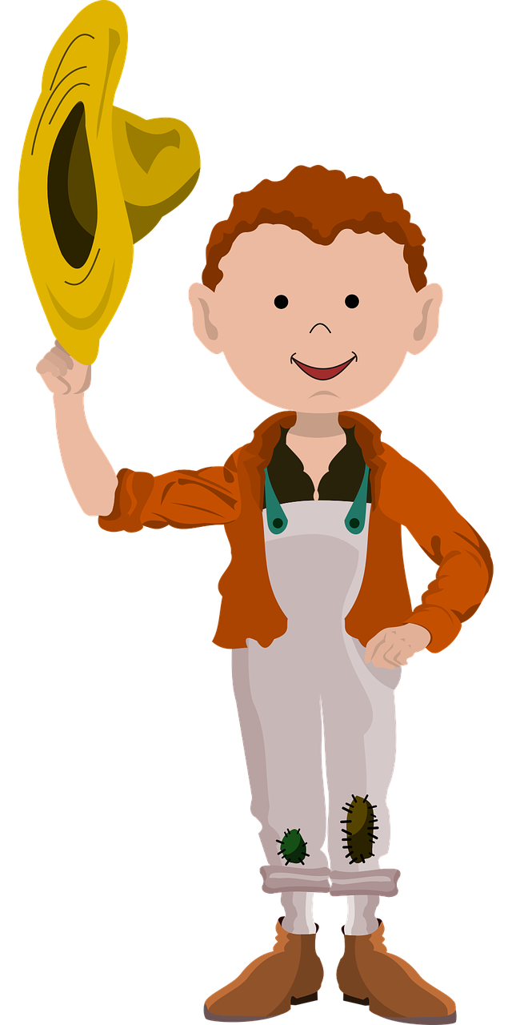





hören
Hör zu.
Write 1-8 und the sound: [ä], [ö], [au],[eu]/[äu], [sch], [sp], [st], [-s-], [ß/s], [ss/s].
hören
1 | scheinen
2 | fr eu en
3 | M ö glichkeit
4 | Na s e
5 | sp ringen
6 | St recke
?
7 | Wi ss enschaft
8 | Ger ä t
9 | B au er
10 | genie ß en
11 | na ss
?
?
?
?
?
?
?
?
?
?
Notes:
Timing: 5 minutes
Aim: to practise aural recognition and transcription of previously taught SSCs using unknown words.
Procedure:
Click for instructions to come up.
Click audio button 1 to play the recording for item 1. Pupils need to write down the SSC.
Elicit the answer.
Click to reveal the spelling of word 1.
Elicit the meaning, based on the image.
Continue for items 2-11.
Transcript:
scheinen
freuen
Möglichkeit
Nase
springen
Strecke
Wissenschaft
Gerät
Bauer
genießen
nass
Bauer [1548] freuen [589] genießen [1557] Gerät [1646] Möglichkeit [379] Nase [1264] nass [3116] scheinen [275] springen [1431] Strecke [1456] Wissenschaft [1462]
Source: Jones, R.L. & Tschirner, E. (2019). A frequency dictionary of German: core vocabulary for learners. Routledge

Slide 3


schreiben
Write one different German word into each square.
Wörter
Vokabeln
to cycle, cycling | (the)weather
late | (the) sea
to wear, wearing | (the) people
together | to run, running
to find, finding | cold
normally | (the) rubbish
there | (the) art
Notes:
Timing: 5 minutes
Aim: to practise written production of this term’s new language.
Procedure:
1. Pupils choose any 9 of the words from the English table and write them into their grid in German.
2. Teacher then calls out the German for any of the 9 words in the table in whichever order.
3. Pupils call Bingo when they have any three in a row (vertical, horizontal, or diagonal) and then again for the first full house.
4. Click on the blue buttons to hear the German translations if needed to support the activity.
Transcript (top to bottom, left to right):
Rad fahren
spät
tragen
zusammen
finden
normalerweise
dort
das Wetter
das Meer
die Leute
laufen
kalt
der Müll
die Kunst
3

Slide 4


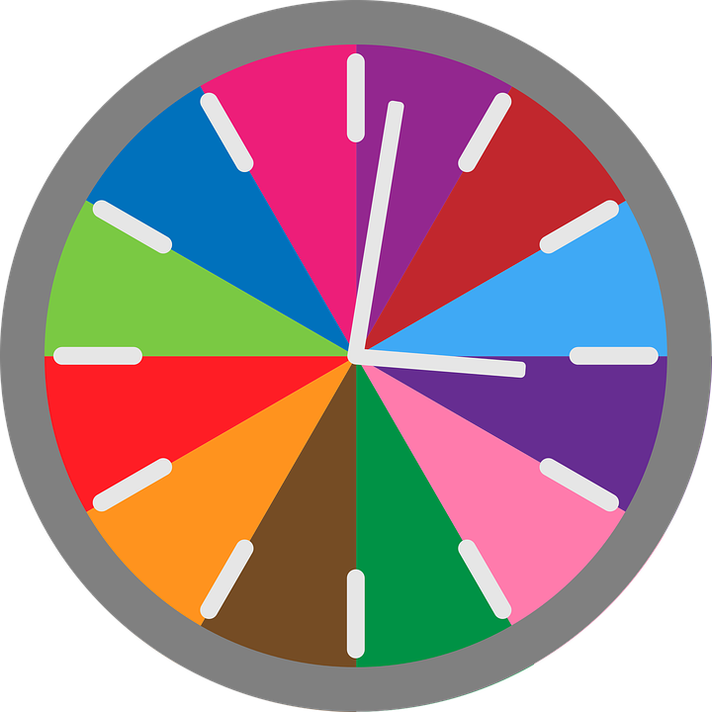

hören
Wie spät ist es?
Hör zu.
Schreib auf Englisch.
 | 2 o’clock
 | 8 o’clock
 | 5 o’clock
 | 11 o’clock
 | 4 o’clock
 | 6 o’clock
 | 12 o’clock
 | 10 o’clock
 | 3 o’clock
 | 7 o’clock
 | 9 o’clock
 | 1 o’clock
 | 2 o’clock
B.
1
7
2
8
3
9
4
10
5
11
6
12
Notes:
Timing: 5 minutes
Aim: to practise aural comprehension of numbers 1-12 in sentences telling the time.
Procedure:
Click on the ‘B.’ sound button to play the example. Students write down the time.
Elicit the answer.
Click to reveal the answer.
Continue for items 1-12.
Transcript:
Beispiel: Wie spät ist es? Es ist zwei Uhr.
Wie spät ist es? Es ist acht Uhr.
Wie spät ist es? Es ist fünf Uhr.
Wie spät ist es? Es ist elf Uhr.
Wie spät ist es? Es ist vier Uhr.
Wie spät ist es? Es ist sechs Uhr.
Wie spät ist es? Es ist zwölf Uhr.
Wie spät ist es? Es ist zehn Uhr.
Wie spät ist es? Es ist drei Uhr.
Wie spät ist es? Es ist sieben Uhr.
Wie spät ist es? Es ist neun Uhr.
Wie spät ist es? Es ist ein Uhr.
Wie spät ist es? Es ist zwei Uhr.
4

Slide 5

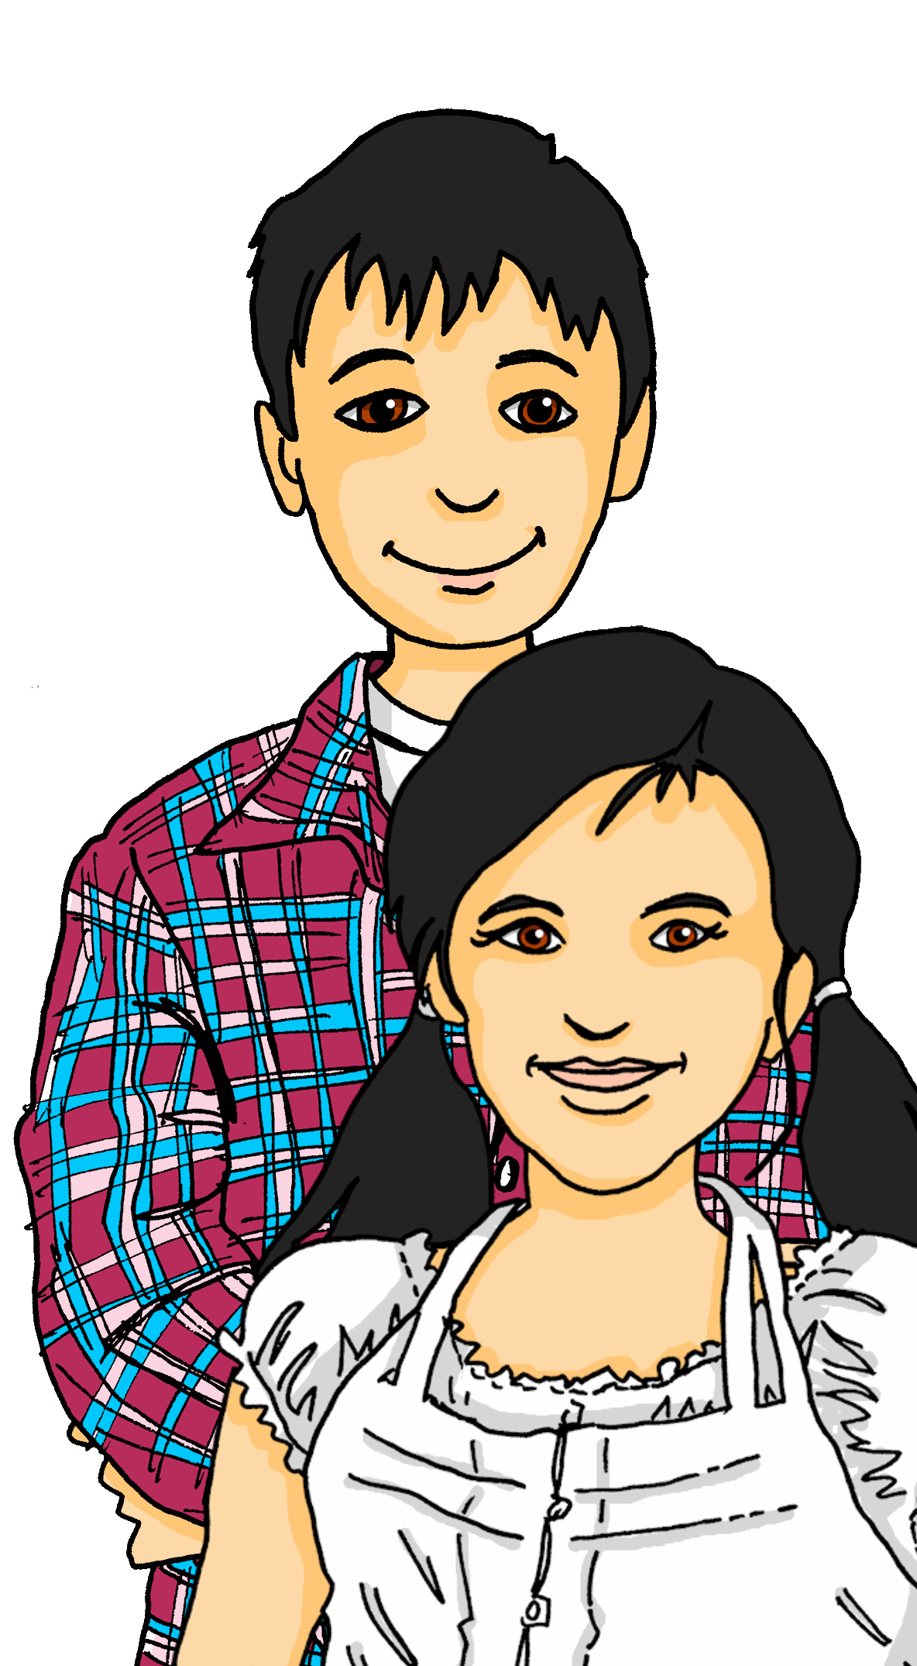


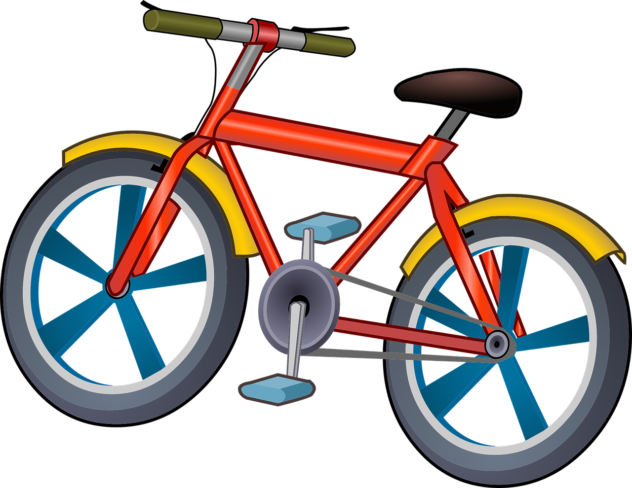
lesen
Lias und Ronja machen Sachen. Sie schreiben eine Liste.
Wann machen sie das? Wissen* wir es oder nicht?
1
Am Sonntag
laufe ich auf der Straße.
-
2
Mittwochs
ich gehe spät in die Schule.
-
3
Um drei Uhr
gehe ich einkaufen.
-
Am Donnerstag
4
gehe ich auf den Markt.
-
5
Am Samstag
komme ich spät nach Hause.
-
6
Um zehn Uhr
ich fahre nicht Rad.
wissen – to know
-
Notes:
Timing: 8 minutes
Aim: to practise identification of Word Order 2 after adverbs of place and time.
Procedure:
Explain the scenario. Lias and Ronja write a list of their activities but the list gets torn up.
Pupils identify the correct choice for item one, based on the syntax of the second part of the sentence.
Click for the incorrect choice to disappear and only the correct choice visible.
Elicit oral translations of each message.
Vocabulary: wissen [78]
Jones, R.L & Tschirner, E. (2019). A frequency dictionary of German: Core vocabulary for learners. London: Routledge.
5

Slide 6

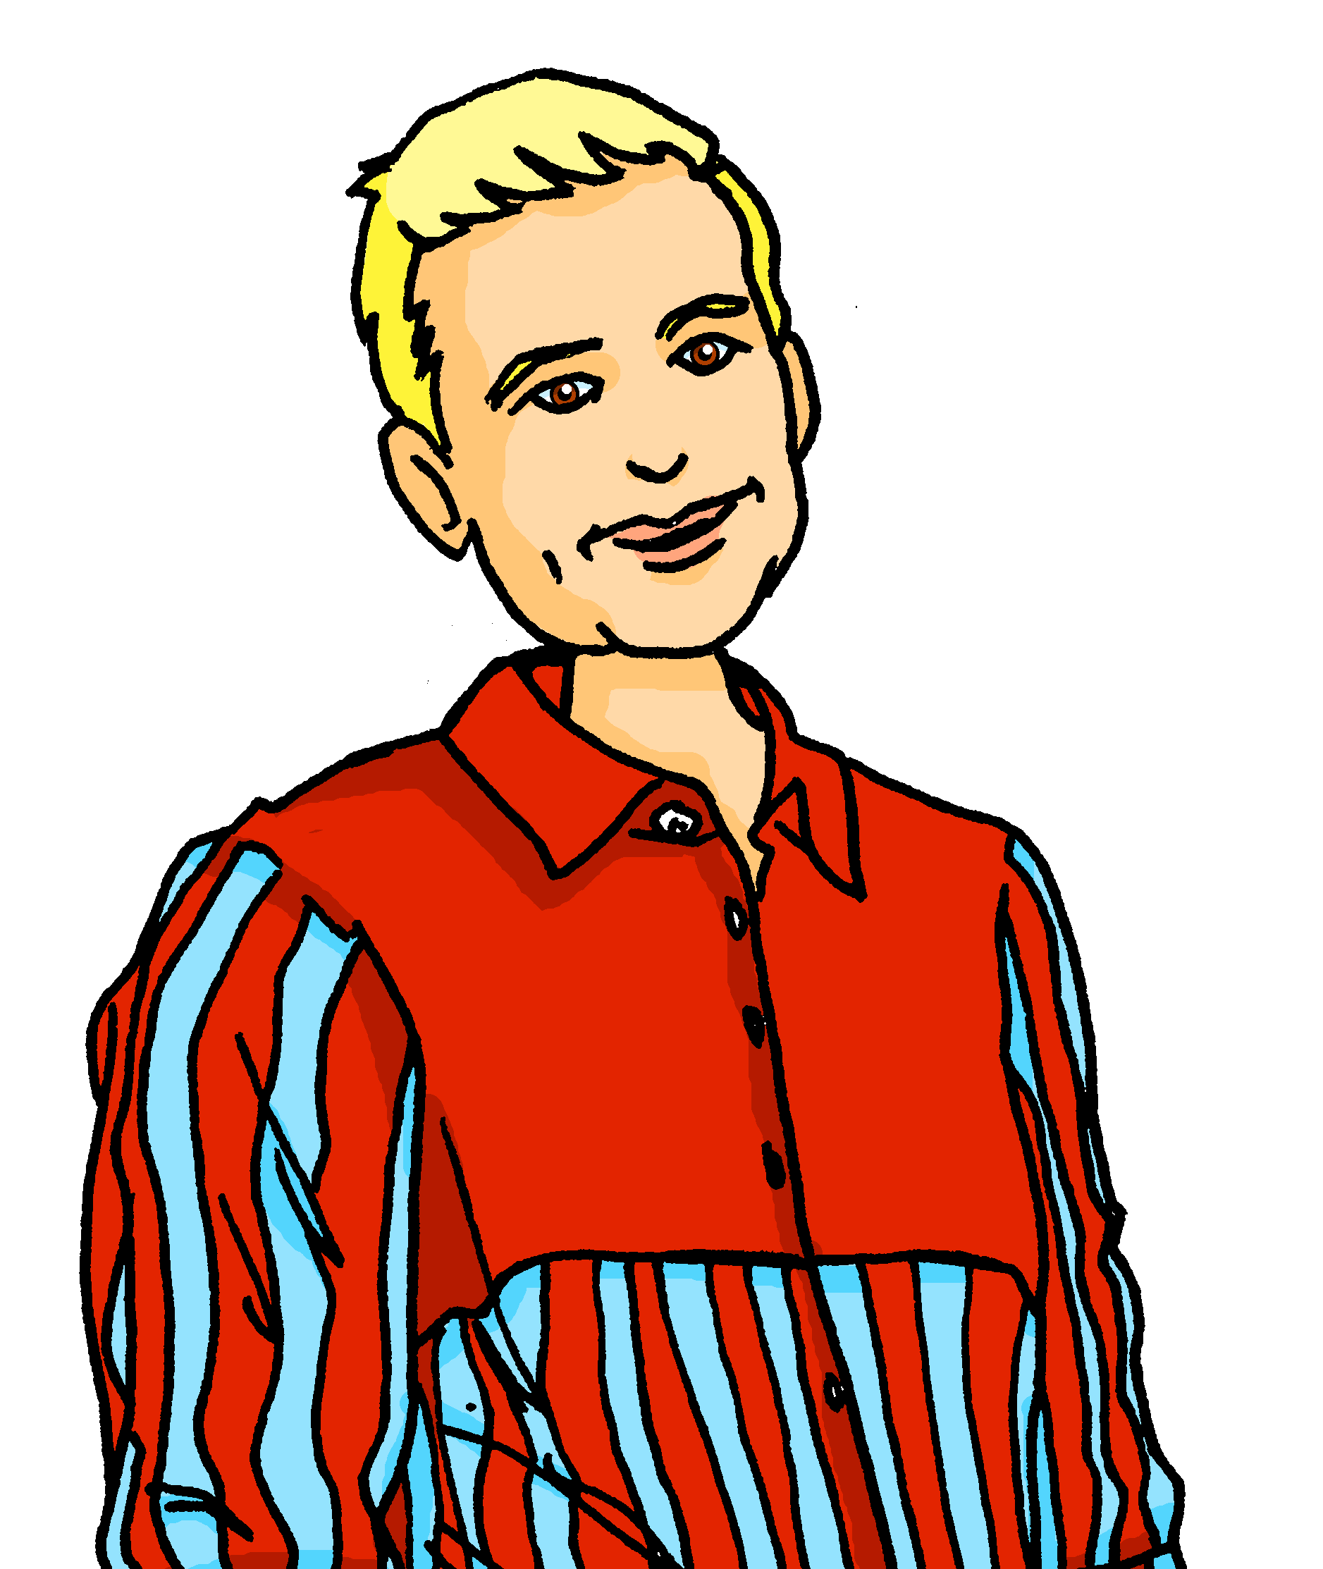


hören
Hör zu. Spricht Ronja mit Lias (du, informal) oder mit Herrn Lehmann (Sie, formal)?
Lias - du | Herr Lehmann - Sie
Du oder Sie?
B.
1
2
3
4
5
6
Notes:
Timing: 5 minutes
Aim: to practise aural comprehension of du (informal) vs Sie (formal) based on respective second person verb forms.
Procedure:
1. Click to play the audio for the example. Pupils choose their answer, based on the verb.
2. Click for answer tick.
3. Continue for items 1-6.
Transcript:
Beispiel: Hast [du] meinen Bleistift?
Haben [Sie] mein Heft?
Hilfst [du] mit der Feier?
Bist [du] in der Schweiz?
Mögen [Sie] Käse?
Gehst [du] nach Hause?
Kommen [Sie] spät in die Schule?
6

Slide 7


sprechen
Partnerarbeit
Lias and Ronja take it in turns to say as many sentences as they can in one minute. You do the same with a partner!
60
 | braucht | Sportkleidung
 | sind | nach Hause
ich | gehen | Müll
du | arbeitet | in der Schule
er | haben | im Laden
wir | schreibe | Sachen
ihr | laufe | eine Geschichte
sie | singe | mit Opa
 | trägt | nichts
S
0
START
Notes:
Timing: 5 minutes
Aim: to practise spoken production of all weak and strong verbs – all grammatical persons
Procedure:
Explain that pupils have to make as many meaningful sentences as they can and say them out loud in under one minute (use the timer).
If their partner notices a mistake, they swap over. The mistakes could be grammatical (e.g. the pronoun doesn’t match the verb form) or semantic (i.e., the sentence is grammatically correct but doesn’t make logical sense). Note that the latter is a matter of judgement and pupils may want to debate this – as long as it is brief, this interaction is not a bad thing as both pupils will be focused on the meaning of the sentences they are producing).
7

Slide 8
Tschüss!
grün
Notes:
8

